Slide 1


ALUR PROSES ONBOARDING
AKUISISI MERCHANT SHARING HIMBARA
Copyright © 2021 PT Mitra Transaksi Indonesia. All rights reserved. This document/proposal or any portion is confidential, thereof may not be reproduced or used in any manner whatsoever without the express written permission of PT Mitra Transaksi Indonesia.

Slide 2
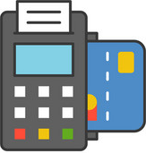







SOLUSI PENYEDIAAN LAYANAN EDC BANK HIMBARA DI MERCHANT
KONDISI EXISTING PENYEDIAAN LAYANAN EDC DI MERCHANT
INTEGRASI LAYANAN EDC
Terjadinya Inefisiensi
Dari Sisi Bank
Biaya Sewa/Beli EDC
Biaya Telekomunikasi (Provider)
Biaya Thermal EDC
Biaya Manage Service EDC
Multi Vendor Communication for Manage Service
Dst
Dari Sisi Merchant
Biaya Layanan EDC (jika ada)
Kebutuhan tempat untuk EDC di Kasir
Kunjungan Teknisi Berulang
Multi Bank Communication for Problem Solving
Dst
BENEFIT GOALS
INTEGRASI LAYANAN EDC
MERCHANT
Cost Efficiency
Powered by
Increase Revenue/Sales Volume

Slide 3



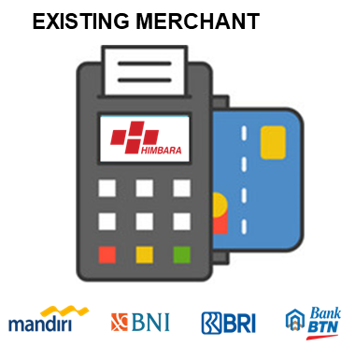

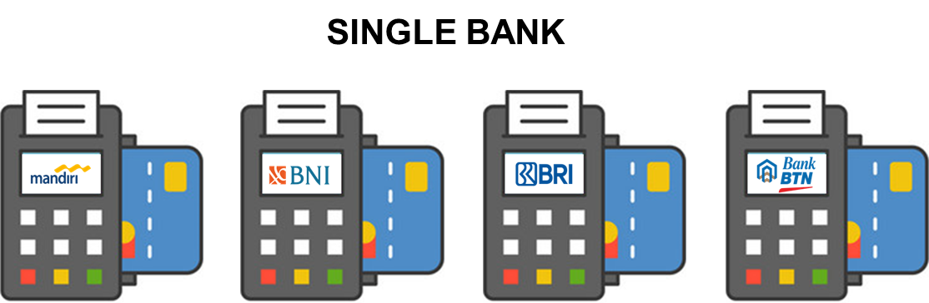
ALUR PROSES ONBOARDING MERCHANT HIMBARA
YOE – PORTAL ONBOARDING
SUPPORT REGISTRASI
Merchant yang tertarik
akan mempersiapkan dokumen Kerjasama
dan melakukan penandatanganan
Merchant Agreement awal
MIGRASI SHARING
HIMBARA
AKUISISI SHARING
HIMBARA
Marketing Yokke (MY)
melakukan kunjungan dan penawaran
EDC Sharing Himbara ke Merchant
Marketing Yokke (MY)
melakukan registrasi Merchant Sharing
melalui Portal Onboarding Himbara
SINGLE BANK

Slide 4





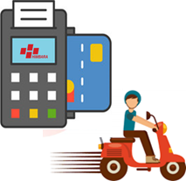


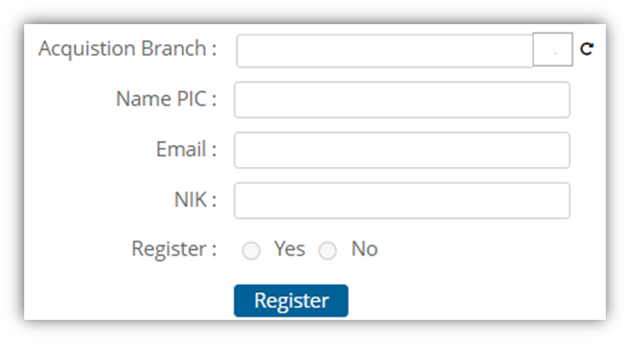






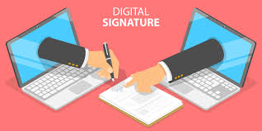
ALUR PROSES ONBOARDING AKUISISI MERCHANT HIMBARA
Bisnis Deal
Merchant – Tim MY*
Doc. Registration
Tim MY
Quality Assurance
Tim QAM
Entry Data Merchant
Tim Data Entry
Check Entry Data
Tim Appl. Check
Input Info PIC Penandatangan MA**
Front End Service
EDC Prep. & Delivery
Review, Approval, dan Submit MID-TID***
SLA 4 Hari Kerja
Doc. Registration – Phone Verification
SLA 3 Hari Kerja
End to End Service
Bank Approval
Sesuai Approval Role Bank
Migrasi Data : SLA 1 HK
Preparasi EDC : SLA 1 HK
Deployment : SLA 1-7 HK****
Phone Verification
Tim Risk Management
Appl. Analyst
Tim Risk Management
Monitoring Dashboard
* Marketing Yokke
** Merchant Agreement
*** Bank Front End Services
**** Sesuai dengan area/sentra
Digi Sign PIC

Slide 5

SLA PROSES ONBOARDING AKUISISI MERCHANT HIMBARA
Proses Onboarding Profil Merchant & Merchant Phone Verification setelah Proses Deal Merchant oleh Tim MY*
SLA 3 Hari Kerja
SLA 4 Hari Kerja
Jika selama batas waktu SLA Bank Himbara belum/tidak melakukan Approval sesuai user role/RAC, maka aplikasi untuk Bank tersebut otomatis rejected dan closed (tidak dapat diakses/approve kembali)
Review Analyst,
Approval Sesuai RAC/Role,
Proses Sign MA** oleh PIC, dan Submit MID-TID ***
Migrasi Data
Preparasi EDC
Deployment ****
SLA 1 Hari Kerja
SLA 1 Hari Kerja
SLA 1-7 Hari Kerja
* Marketing Yokke
** Merchant Agreement
*** Bank Front End Services
**** Sesuai dengan area/sentra

Slide 6
ALUR PROSES ONBOARDING AKUISISI
SINGLE BANK x MERCHANT HIMBARA
ALUR PROSES | TOOLS | Doc. Registration | QAM | Data Entry - Checker | Merchant Analyst | Approval Bank
SINGLE BANK (END TO END) | Hard Copy
 | E-Mail
 | MAAS
 | MBCS - Bank
Pengisian Form Merchant Agreement dan Tanda Tangan Basah (Merchant-Bank)
Request SLIK, SID BI
(*Jika dibutuhkan)
Create Application ID, Upload Dokumen Merchant
Entry Data dan Check Profil Merchant, Bank, MDR sesuai dokumen
Phone Ver dan Analyst menentukan RAC Merchant
Approval Aplikasi sesuai RAC

Slide 7
ALUR PROSES ONBOARDING AKUISISI
SINGLE BANK x MERCHANT HIMBARA
ALUR PROSES | TOOLS | Doc. Registration | QAM | Data Entry - Checker | Merchant Analyst | Approval Bank
SINGLE BANK (FRONT END) | E-Mail
 | Hard Copy
 | MAAS
 | MAAS - MAP
Menerima E-Mail permintaan registrasi Merchant dari Bank
Pengisian Form Merchant Agreement dan Tanda Tangan Basah (Merchant-Bank)
Create Application ID, Upload Dokumen Merchant
Entry Data dan Check Profil Merchant, Bank, MDR sesuai dokumen
Phone Ver dan Analyst menentukan RAC Merchant
Approval Aplikasi

Slide 8
ALUR PROSES ONBOARDING AKUISISI
SINGLE BANK x MERCHANT HIMBARA
ALUR PROSES | TOOLS | Doc. Registration | QAM | Data Entry - Checker | Merchant Analyst | Approval Bank | Admin Bank | PIC Bank & Merchant
SHARING HIMBARA | Hard Copy
 | E-Mail
 | Portal Himbara
 | TekenAja (DigiSign)
 | MAAS
Pengisian Form Merchant Agreement dan Tanda Tangan Basah (Merchant)
Request SLIK, SID BI
Create Application ID, Upload Dokumen Merchant, Pengisian Profil Merchant
Upload Dokumen SLIK, SID BI
Entry Data dan Check Profil Bank dan MDR sesuai dokumen
Phone Ver dan Analyst menentukan RAC Merchant
Approval Aplikasi sesuai RAC
Register PIC* DigiSign
Melakukan Sign Digital MA**
Migrasi Data Portal ke MAAS
* PIC sesuai kewenangan Bank, melakukan Registrasi, Verifikasi E-Mail, dan Penandatangan Digital
** Merchant Agreement antara Bank Himbara dan Merchant

Slide 9
Dokumen Registrasi Merchant HIMBARA

Slide 10
Dokumen Syarat Pembukaan Rekening HIMBARA

Slide 11
ALUR PROSES ONBOARDING AKUISISI MERCHANT HIMBARA
Approval BNI

Slide 12
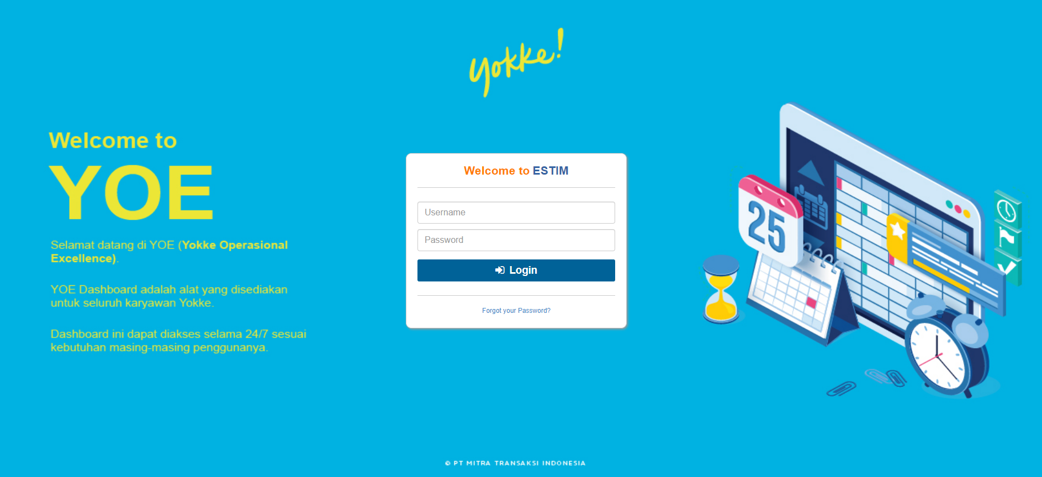
Tampilan Login YOE – Portal Onboarding HIMBARA
Keterangan:
Input Username dan Password untuk Login ke Dalam Portal HIMBARA

Slide 13
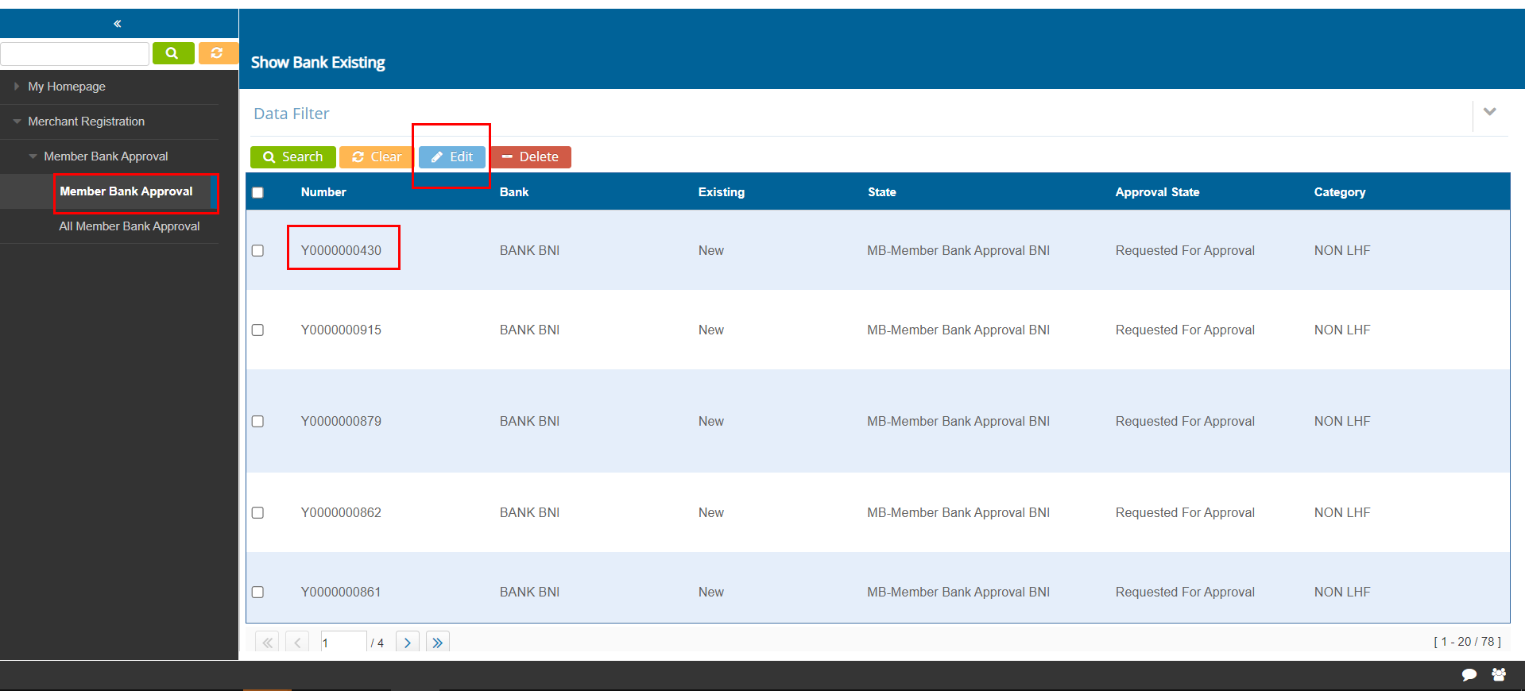
Tampilan User Approval Bank
Masuk ke Menu Member Bank Approval,
Pilih Aplikasi/Tiket Merchant
Klik Edit

Slide 14
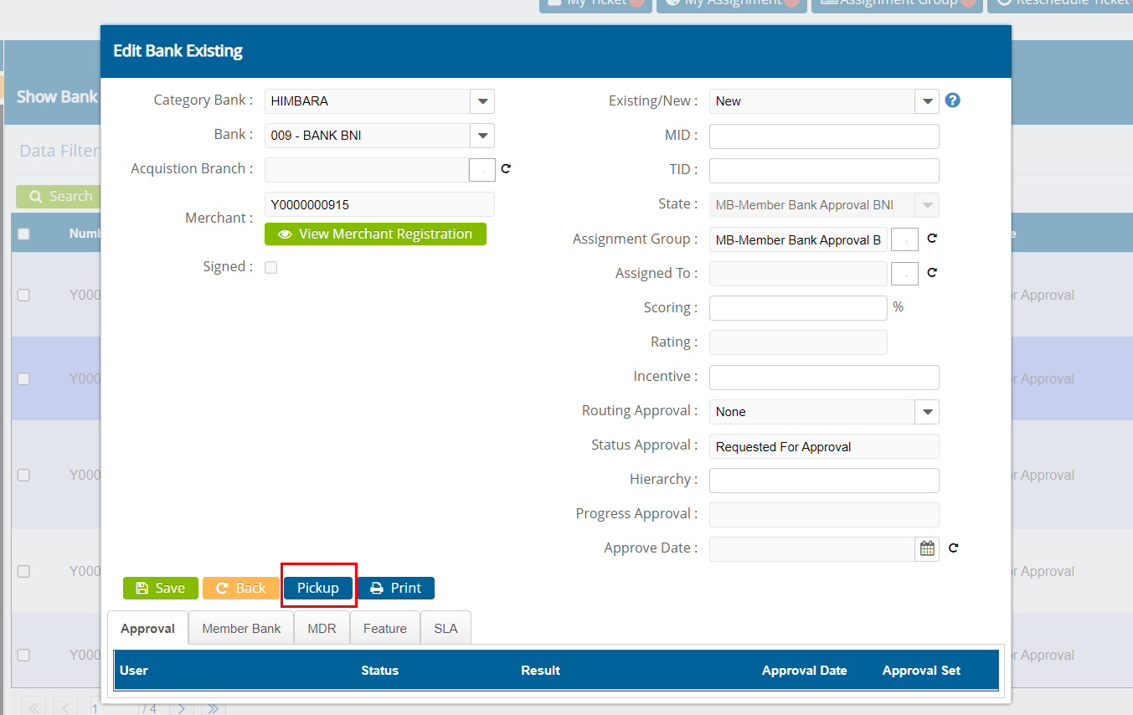
Tampilan User Approval Bank
Pilih tombol Pickup untuk mengambil aplikasi/tiket Merchant

Slide 15
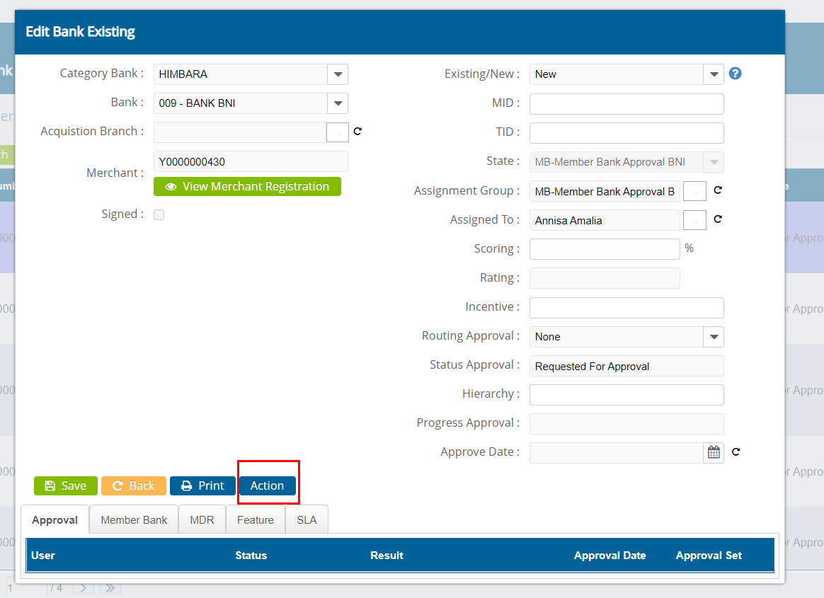
Tampilan User Approval Bank
Pilih tombol Action
Akan terbuka Tampilan Pop Up Menu

Slide 16
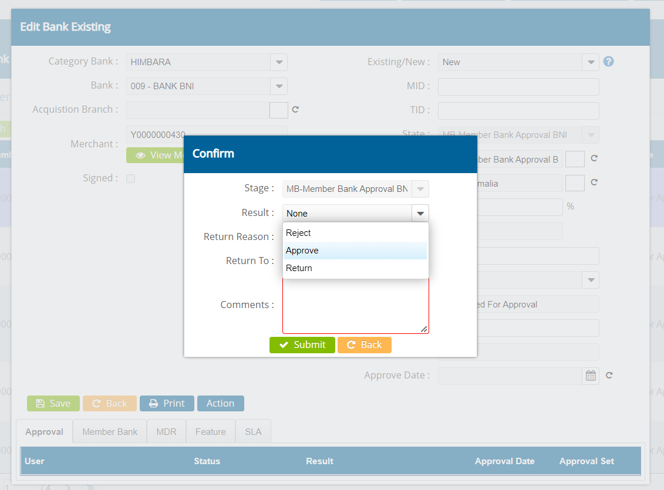
Tampilan User Approval Bank
Pilih Result sesuai dengan keputusan berdasarkan kewenangan (Approve, Return, atau Reject)
Isi Comments sebagai catatan aplikasi
Pilih tombol Submit

Slide 17
ALUR PROSES ONBOARDING AKUISISI MERCHANT HIMBARA
Admin Bank
Registrasi PIC DigiSign

Slide 18
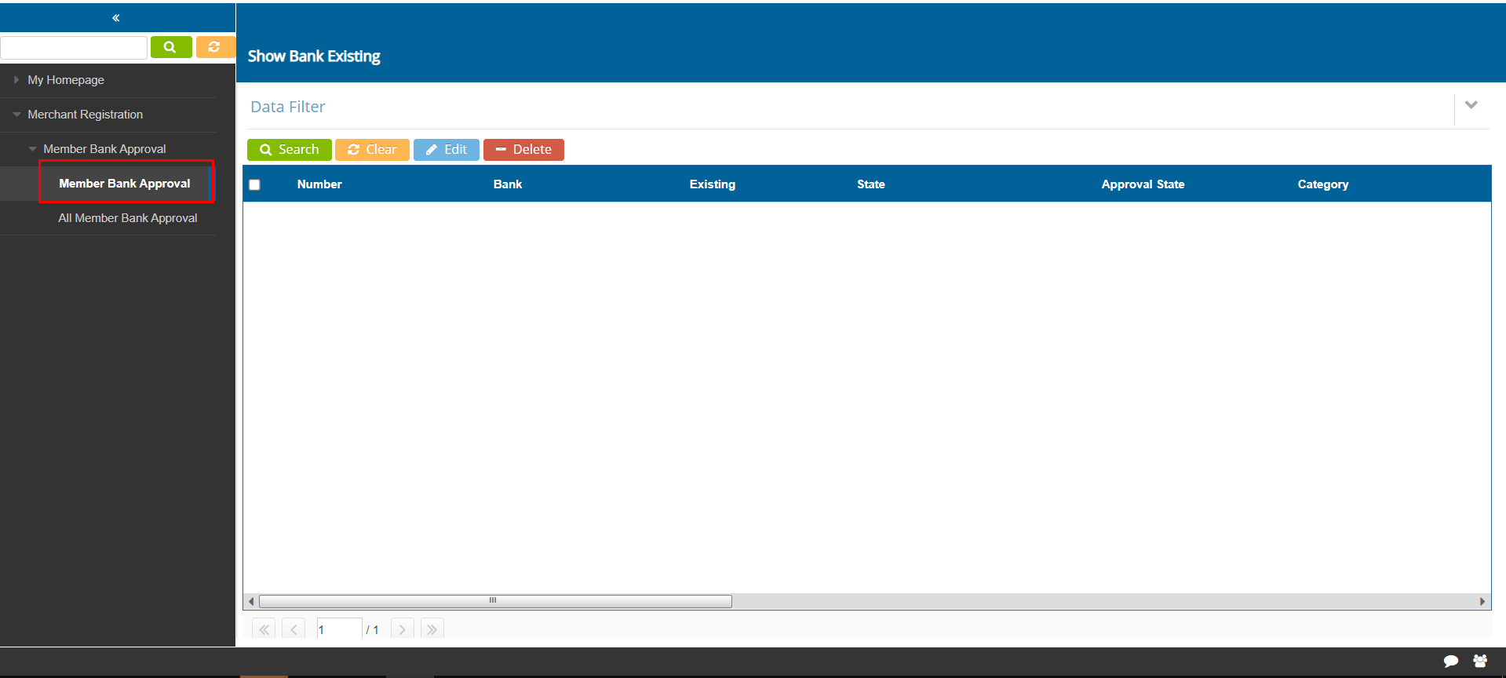
Tampilan User Admin Bank
Pilih Menu Member Bank Approval
Pilih Aplikasi/Tiket Merchant
Pilih tombol Edit

Slide 19
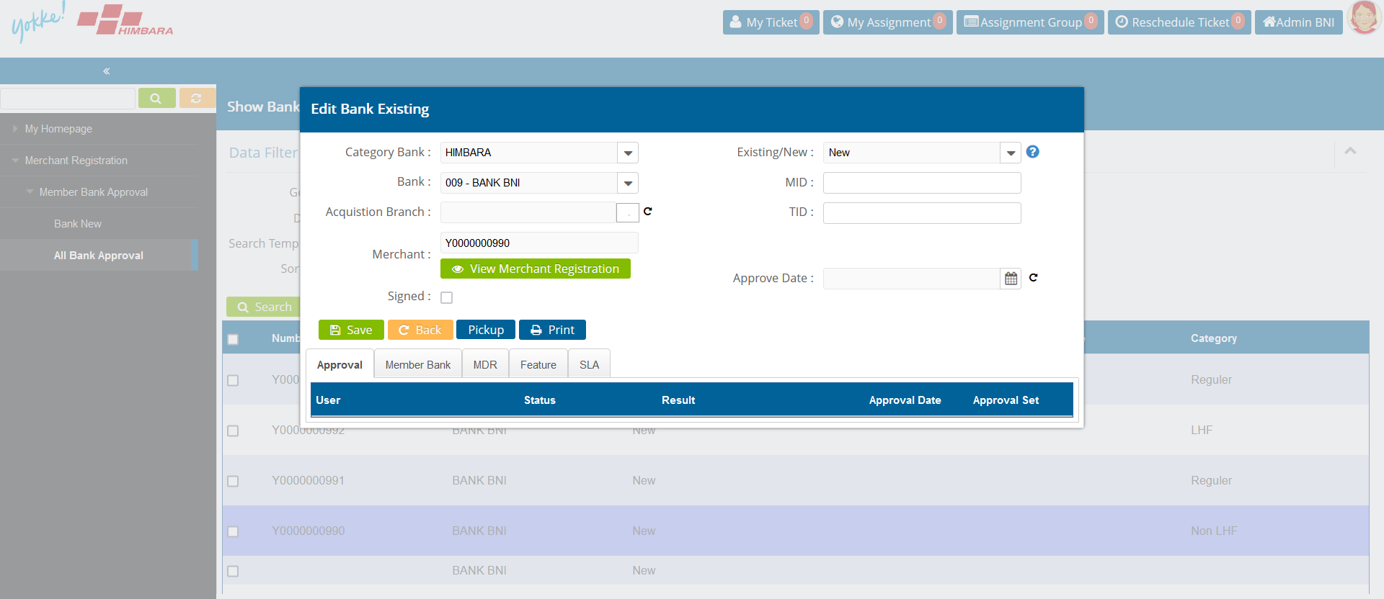
Tampilan User Admin Bank
Pilih tombol Pickup untuk mengambil aplikasi/tiket Merchant
Pilih Acquisition Branch jika belum terpilih

Slide 20
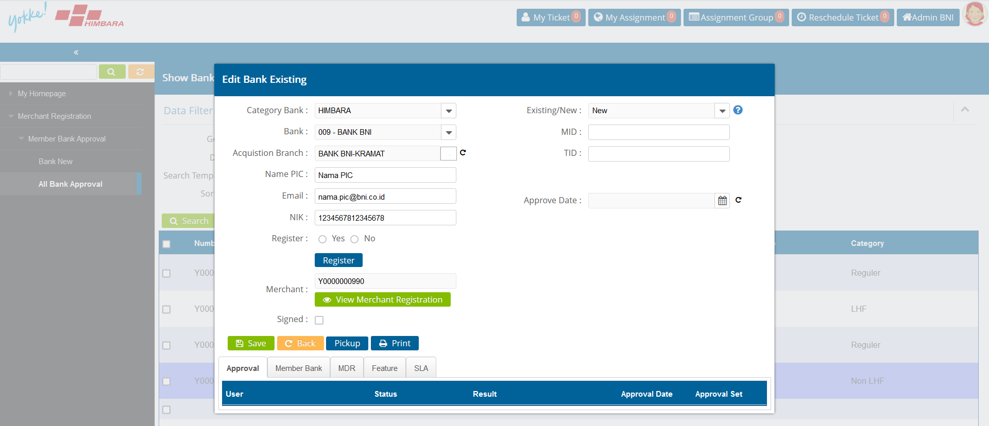
Tampilan User Admin Bank
Pilih tombol Kotak Putih pada field Acquisition Branch, tentukan cabang untuk PIC Penandatanganan Merchant Agreement Digital
Isi nama PIC, E-Mail, dan NIK
Pilih tombol Register

Slide 21
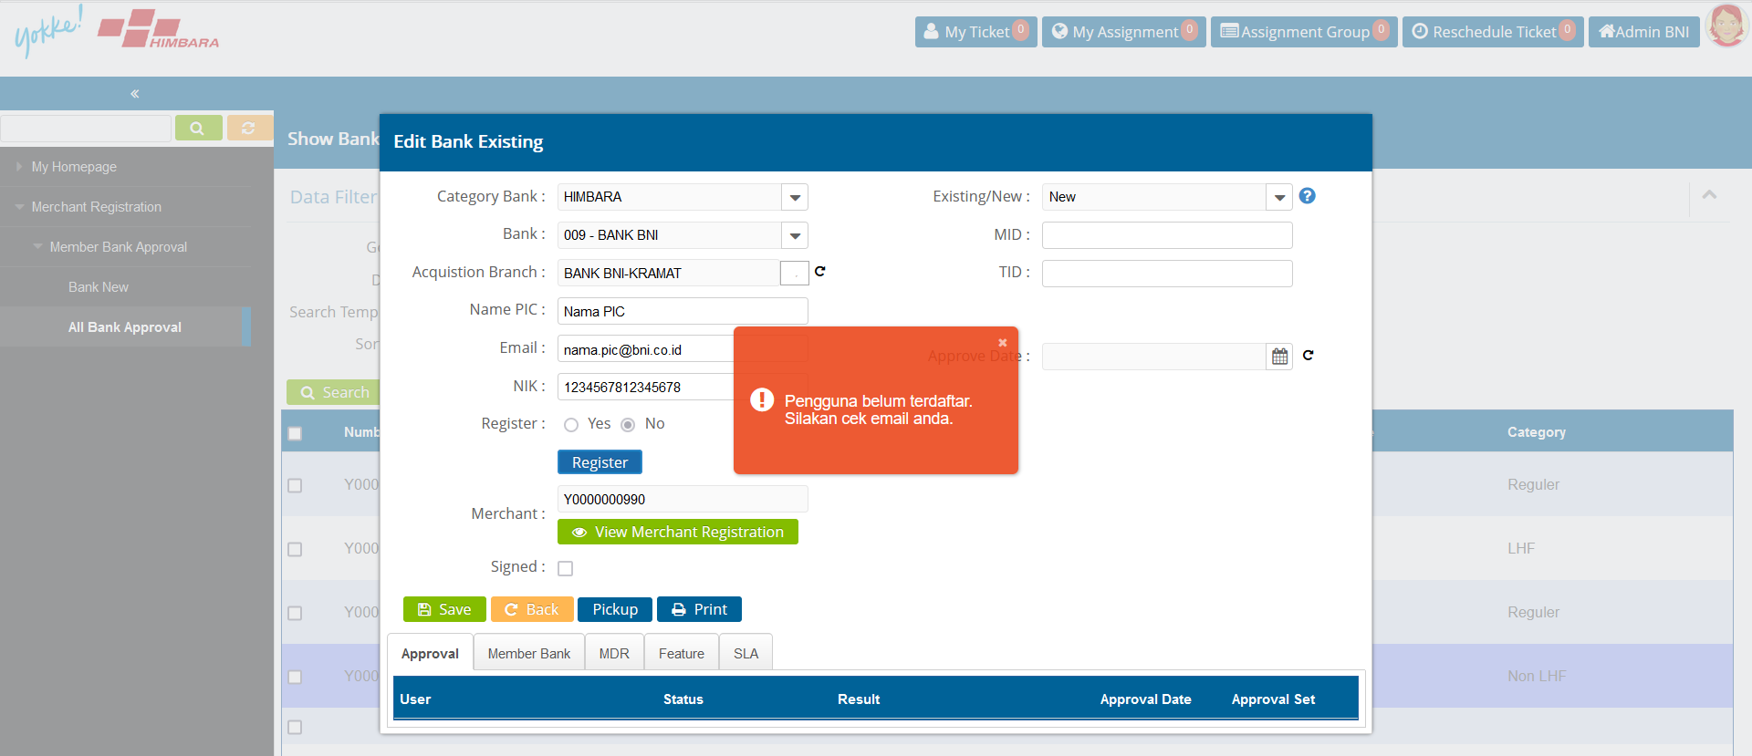
Tampilan User Admin Bank
Jika PIC sudah terdaftar, maka akan muncul Pop Up berwarna biru, menyatakan sudah terdaftar
Jika PIC belum terdaftar, maka akan muncul Pop Up berwarna merah, PIC akan menerima E-Mail Registrasi

Slide 22
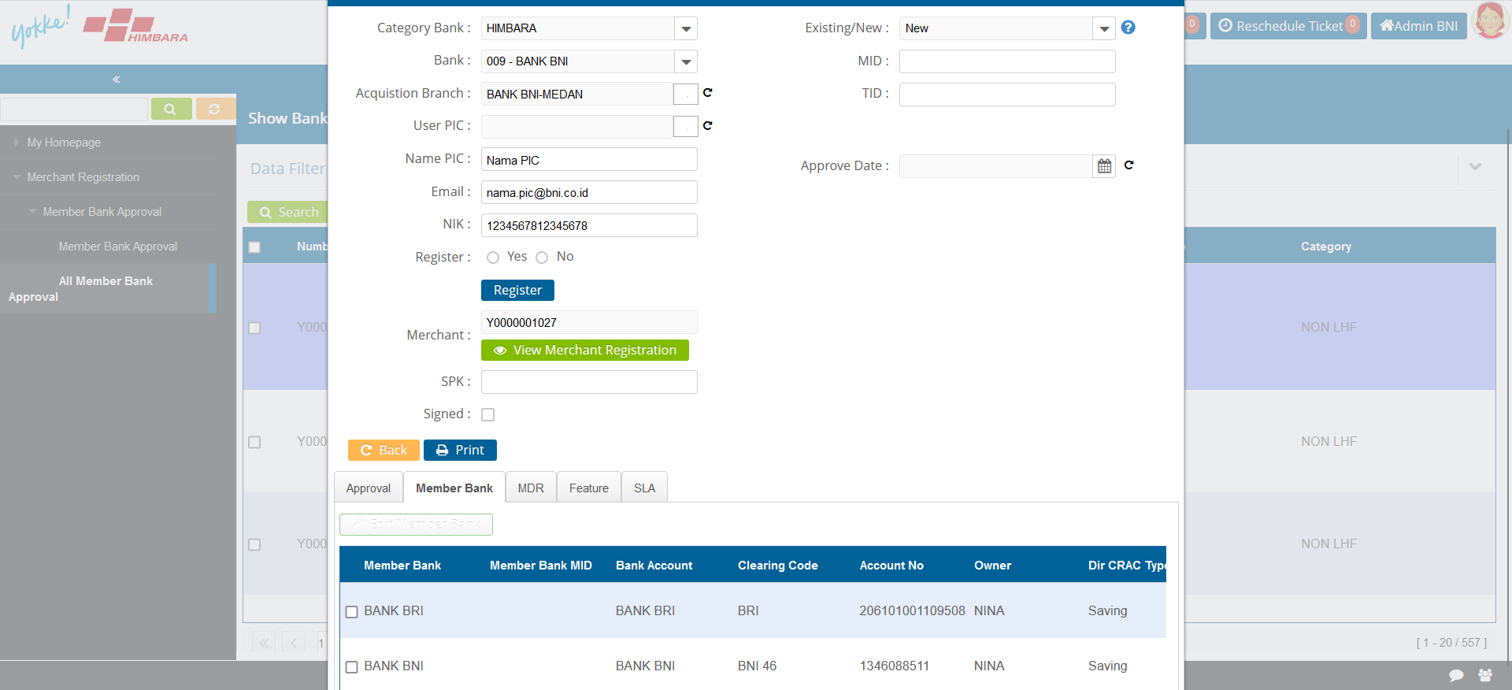
Tampilan User Admin Bank
Edit
Setelah pengisian PIC Penandatangan, Isikan Nomor SPK BNI, lalu Klik Tab Menu “Member Bank”
Pilih baris Bank BNI, lalu pilih Edit, akan terbuka Pop Up Window Profil Member Bank

Slide 23
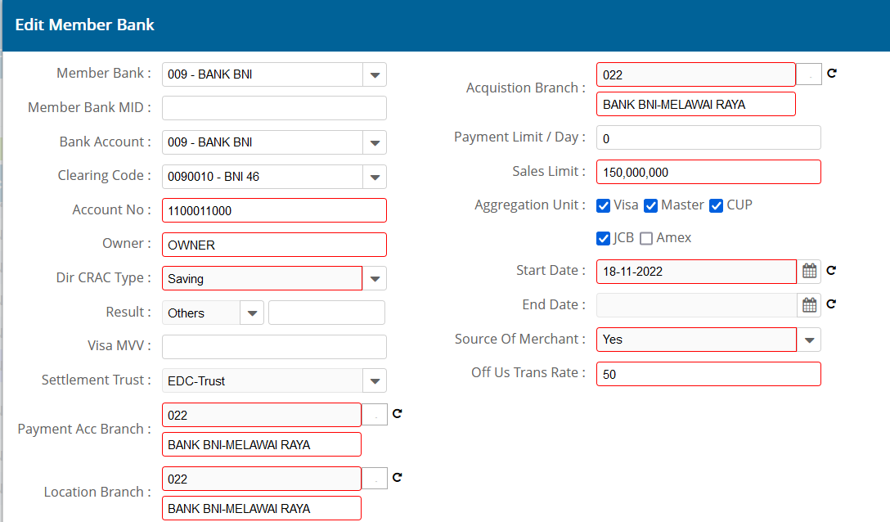
Tampilan User Admin Bank
Isikan Field Member Bank MID dengan MID Bank BNI
Lalu klik Save

Slide 24
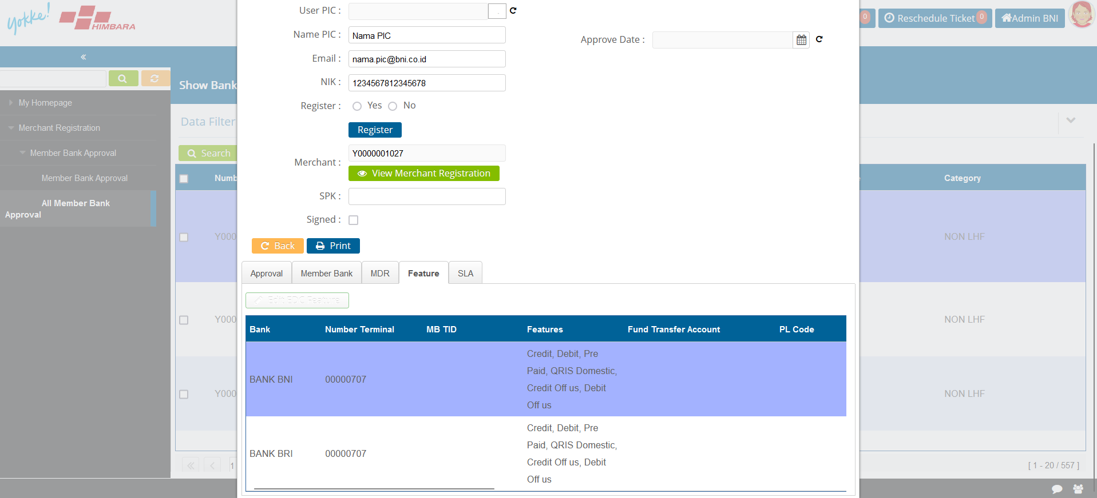
Tampilan User Admin Bank
Edit
Setelah pengisian MID Member Bank BNI, lalu Klik Tab Menu “Feature”
Pilih baris Bank BNI, lalu pilih Edit, akan terbuka Pop Up Window Profil Fitur

Slide 25
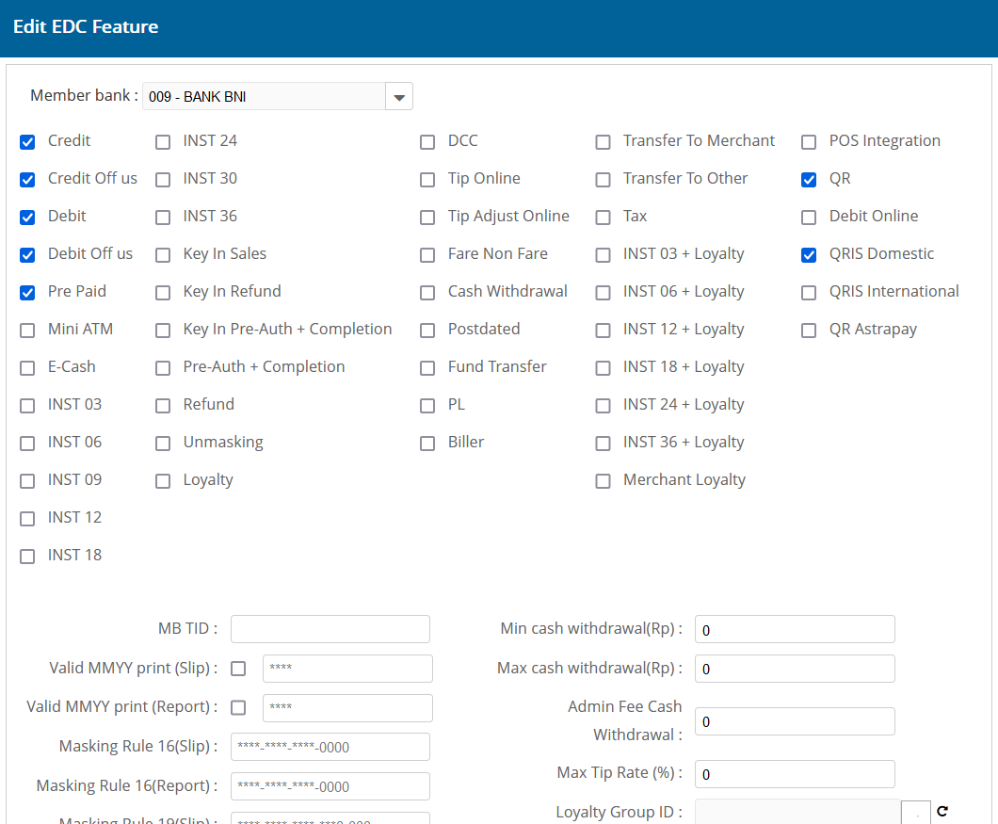
Tampilan User Admin Bank
Isikan Field MB TID dengan TID Bank BNI
Lalu klik Save

Slide 26
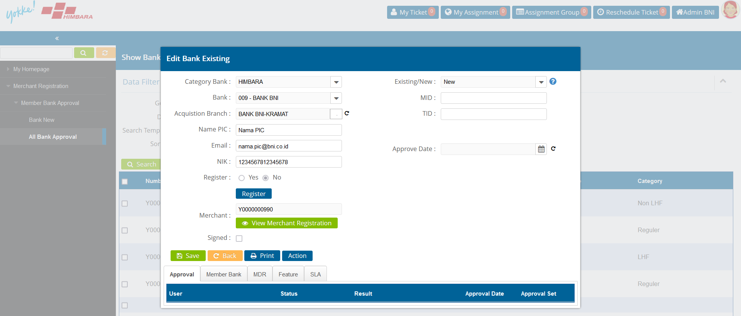
Tampilan User Admin Bank
Pilih tombol Action
Akan terbuka Tampilan Pop Up Menu

Slide 27
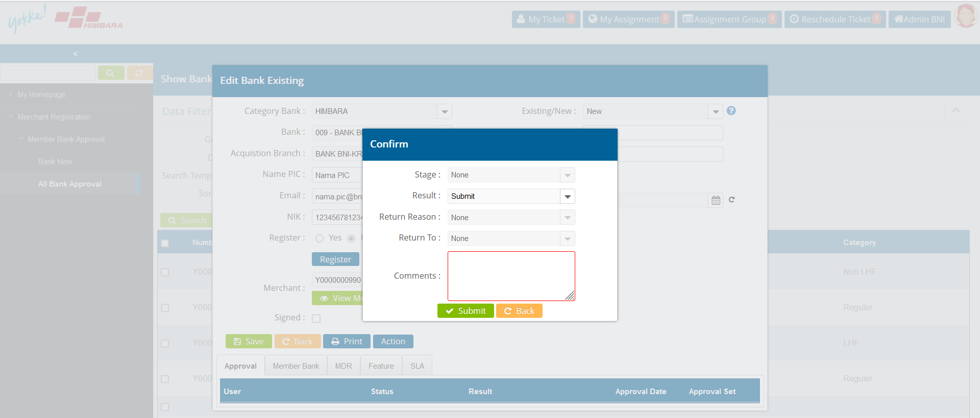
Tampilan User Admin Bank
Pilih Result sesuai dengan keputusan berdasarkan kewenangan (Submit, Return, atau Reject)
Isi Comments sebagai catatan aplikasi
Pilih tombol Submit

Slide 28
ALUR PROSES DIGITAL SIGNATURE MERCHANT AGREEMENT HIMBARA
BANK HIMBARA |  |  | Merchant | Yokke
Approval | Admin | PIC Cabang/Area/Pusat | Merchant | Aplikasi Merchant - Portal
PORTAL | PORTAL | WEB/APLIKASI TEKENAJA | WEB/APLIKASI TEKENAJA | PORTAL
Melakukan Approval pada Aplikasi Merchant sesuai RAC
Melakukan input Nama, No. KTP,
E-Mail, Cabang PIC Berwenang dan klik “Register”
Menerima E-Mail permintaan registrasi TekenAja, klik tombol “Daftar Sekarang”
Menerima E-Mail permintaan registrasi TekenAja, klik tombol “Daftar Sekarang”
Monitoring Penandatanganan Digital oleh Merchant dan PIC Bank
Mengisi field-field registrasi (No. KTP, Nama, Tanggal Lahir, dst), Upload KTP, klik kotak konfirmasi kebenaran data, klik tombol “SUBMIT”
Mengisi field-field registrasi (No. KTP, Nama, Tanggal Lahir, dst), Upload KTP, klik kotak konfirmasi kebenaran data, klik tombol “SUBMIT”
Update Keterangan di aplikasi dari
“Not Signed” menjadi “Signed”
Melakukan pengambilan foto selfie sesuai panduan dan aturan dari TekenAja
Melakukan pengambilan foto selfie sesuai panduan dan aturan dari TekenAja
Menerima E-Mail permintaan Verifikasi Akun/E-Mail, klik tombol “Konfirmasi Akun” dan menerima Sertfikat Digital
Menerima E-Mail permintaan Verifikasi Akun/E-Mail, klik tombol “Konfirmasi Akun” dan menerima Sertfikat Digital
Menerima E-Mail permintaan Tanda Tangan Digital dan mengikuti panduan untuk proses penandatanganan digital
Menerima E-Mail permintaan Tanda Tangan Digital dan mengikuti panduan untuk proses penandatanganan digital

Slide 29
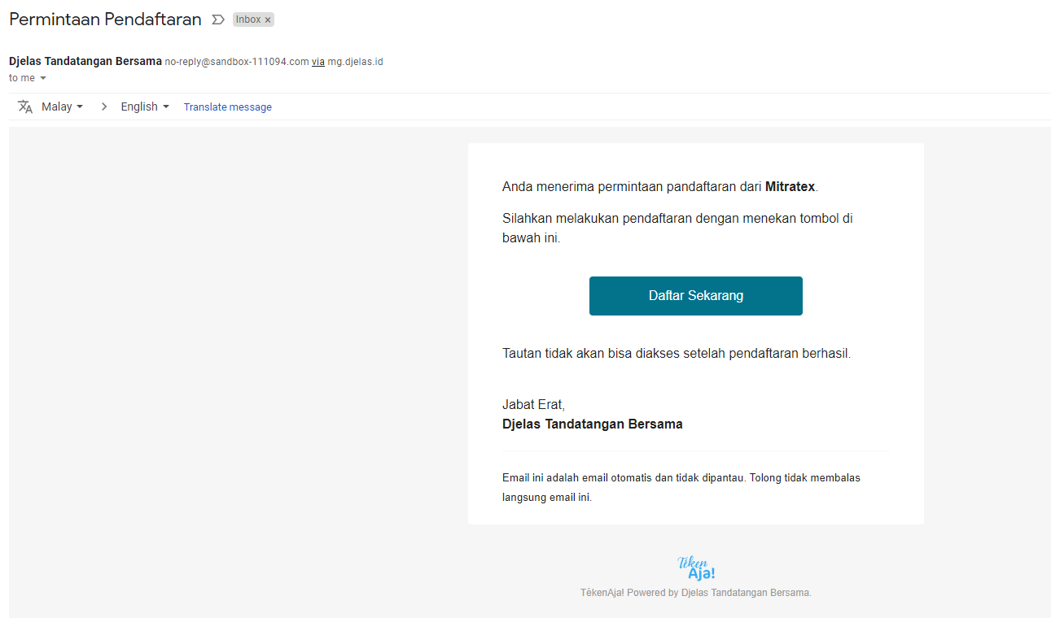
ALUR PROSES DIGITAL SIGNATURE MERCHANT AGREEMENT HIMBARA
Admin Bank
Register PIC
PIC yang didaftarkan (Register) akan menerima E-Mail dari TekenAja,
PIC perlu mengikuti Langkah pendaftaran sesuai Link Registrasi E-Mail
* Pendaftaran dan penandatanganan dapat dilakukan melalui Web atau Aplikasi
** Dalam kasus perlu penggantian PIC, User Admin Bank dapat membuka Aplikasi dan melakukan
penggantian Nama PIC, E-Mail, NIK, lalu melakukan Register (click Button Register) Kembali.

Slide 30
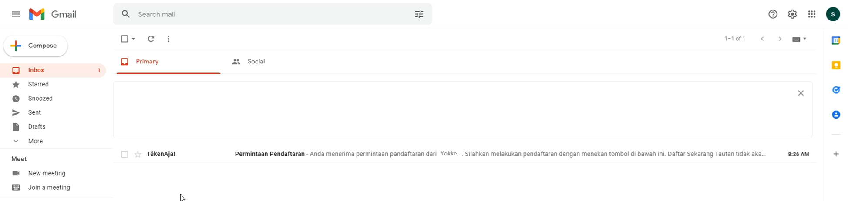
Tampilan E-Mail Permintaan Registrasi Tanda Tangan Digital
Keterangan:
Tampilan E-Mail untuk registrasi Digital Signature (PIC Cabang/Penandatangan dari semua Member Bank dan Merchant)

Slide 31
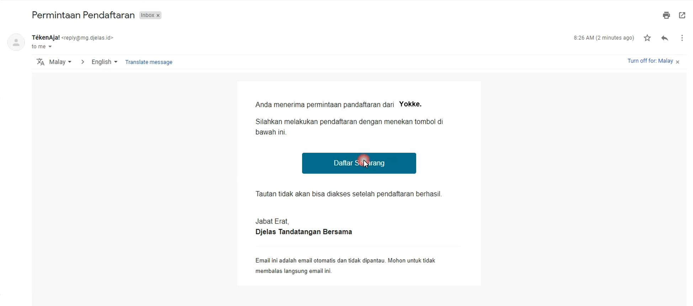
Tampilan E-Mail Permintaan Registrasi Tanda Tangan Digital
Keterangan:
Tampilan E-Mail untuk registrasi Digital Signature (PIC Cabang/Penandatangan dari semua Member Bank dan Merchant)

Slide 32
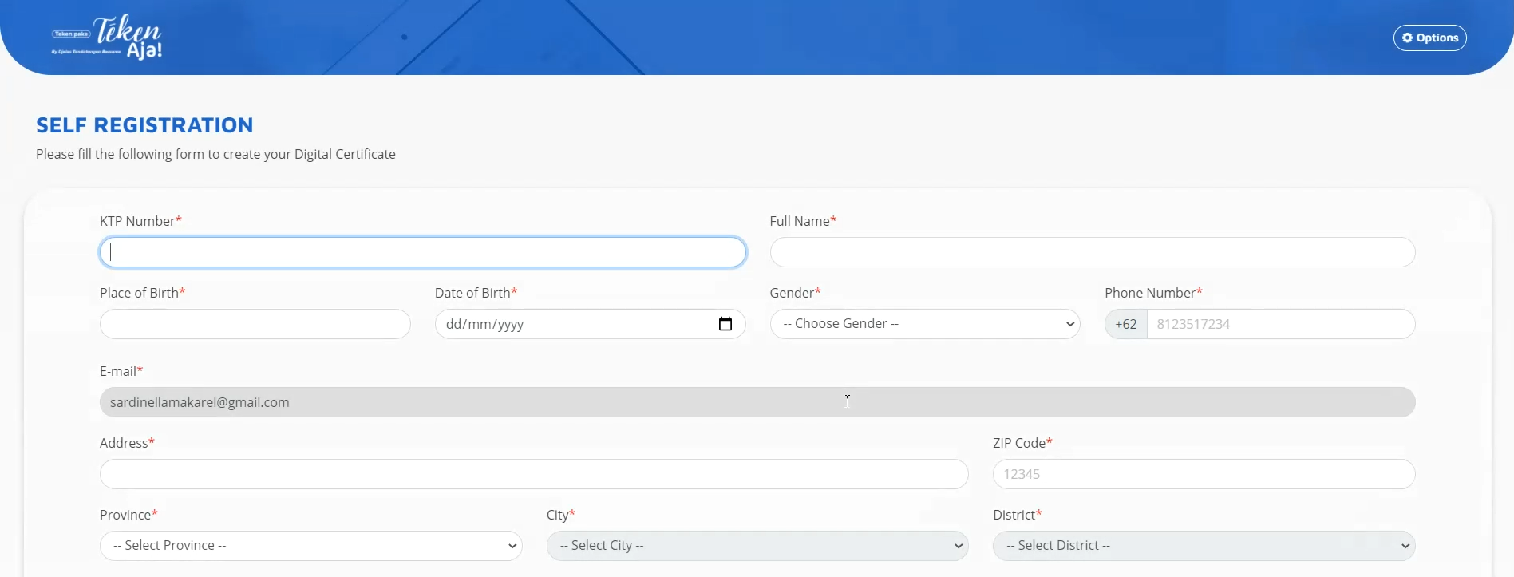
Tampilan Layar Registrasi Tanda Tangan Digital (1/5)
Keterangan:
Tampilan layar untuk registrasi Digital Signature (PIC Cabang/Penandatangan dari semua Member Bank dan Merchant)

Slide 33
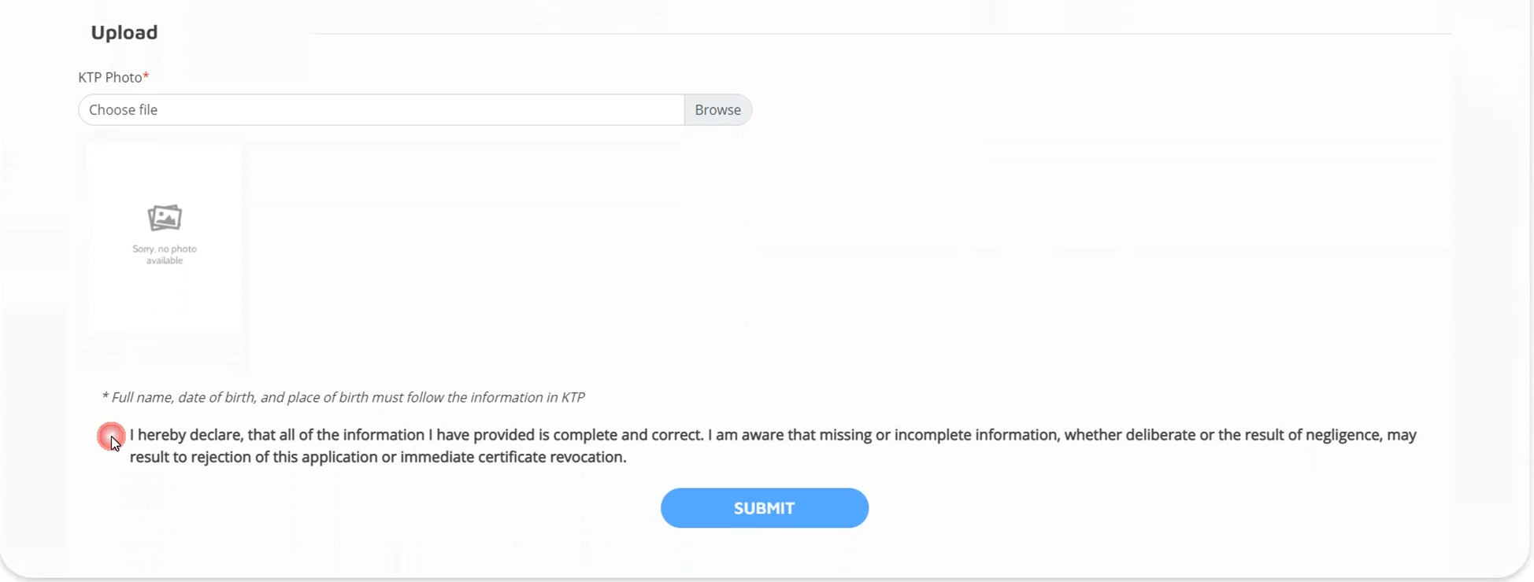
Tampilan Layar Registrasi Tanda Tangan Digital (2/5)
Keterangan:
Isi setiap field registrasi, upload foto KTP, klik penyataan “I hereby declare,….”, lalu klik tombol SUBMIT

Slide 34
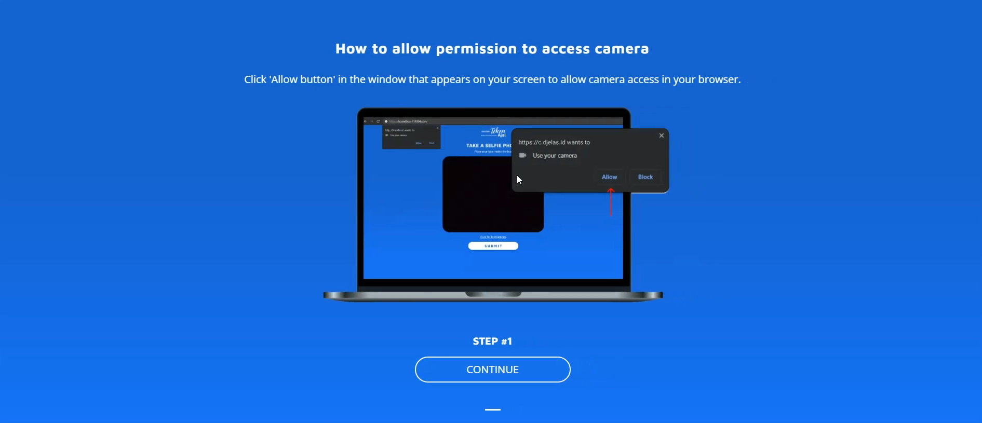
Tampilan Layar Registrasi Tanda Tangan Digital (3/5)
Keterangan:
Tampilan layar setelah klik tombol SUBMIT, pilih “Allow” untuk perijinan akses kamera, lalu klik CONTINUE

Slide 35
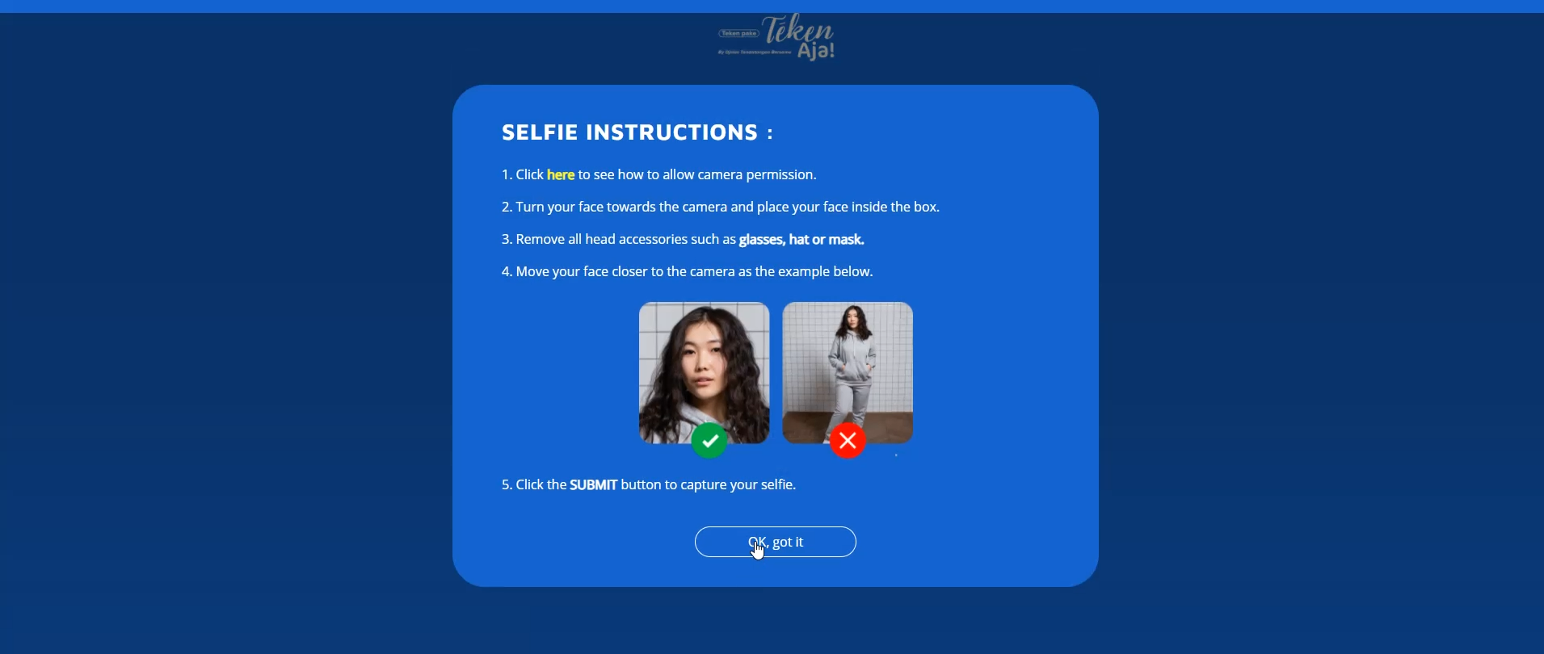
Tampilan Layar Registrasi Tanda Tangan Digital (4/5)
Keterangan:
Tampilan layar instruksi proses verifikasi wajah (Face Verification)

Slide 36

Tampilan Layar Registrasi Tanda Tangan Digital (5/5)
Keterangan:
Tampilan layar proses pengambilan foto selfie wajah, klik SUBMIT, ikuti instruksi lebih lanjut hingga proses registrasi selesai (kualitas jaringan (sinyal, kamera, dan pencahayaan akan berpengaruh selama proses registrasi.

Slide 37
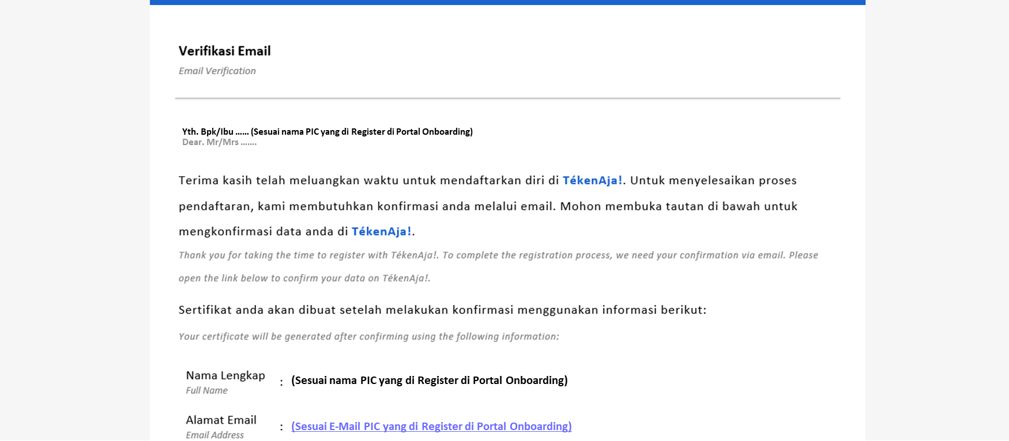
Tampilan E-Mail Permintaan Verifikasi (1/2)
Keterangan:
Tampilan E-Mail permintaan Verifikasi setelah proses verifikasi wajah selesai.

Slide 38
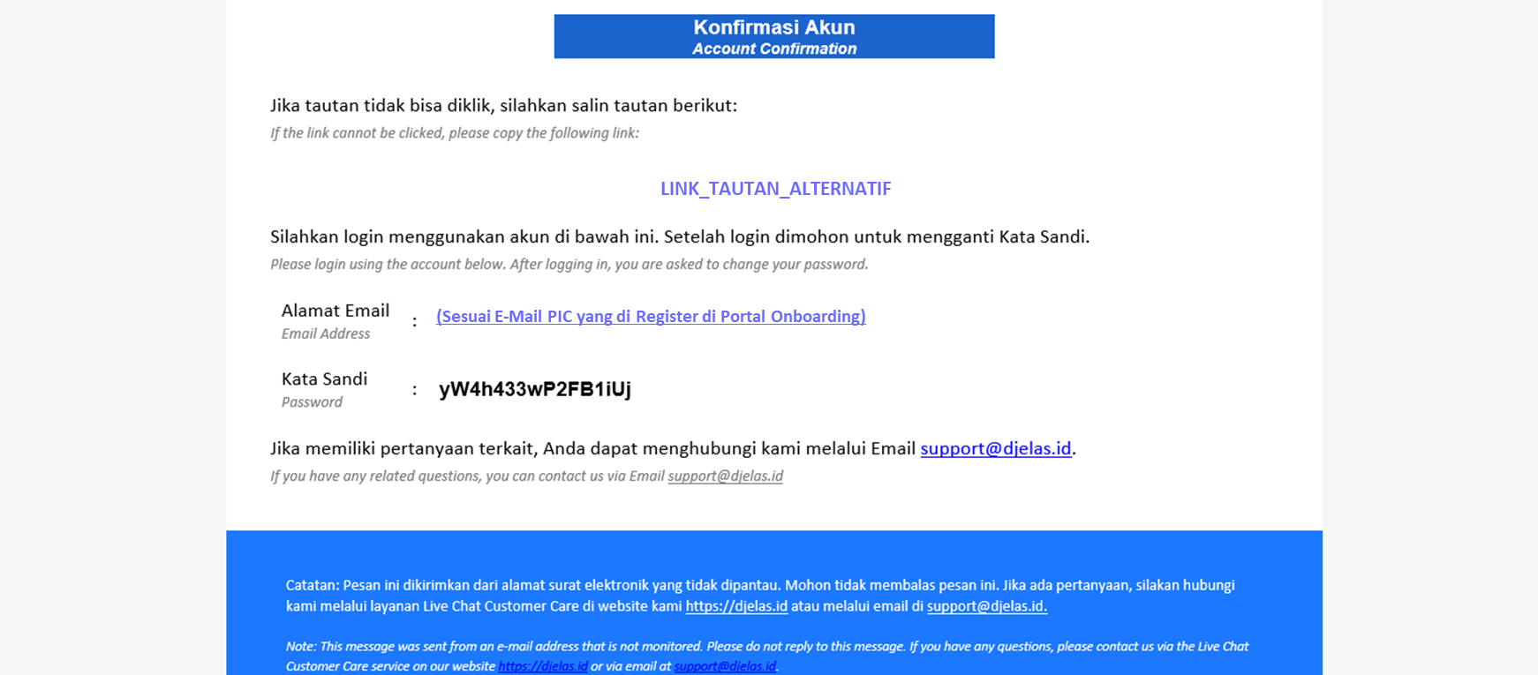
Tampilan E-Mail Permintaan Verifikasi (2/2)
Keterangan:
Klik tombol “Konfirmasi Akun” agar akun/E-Mail berhasil di verifikasi oleh TekenAja

Slide 39
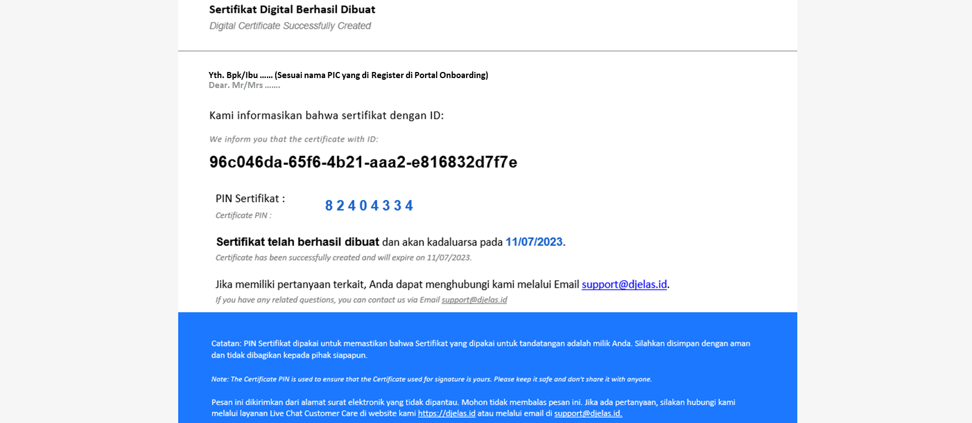
Tampilan E-Mail Sertifikat Digital
Keterangan:
Setelah proses Verifikasi E-Mail/Akun berhasil, maka akan terkirim E-Mail Sertifikat Digital,
setelah sertifikat terkirim,Akun sudah dapat melakukan penandatanganan digital

Slide 40
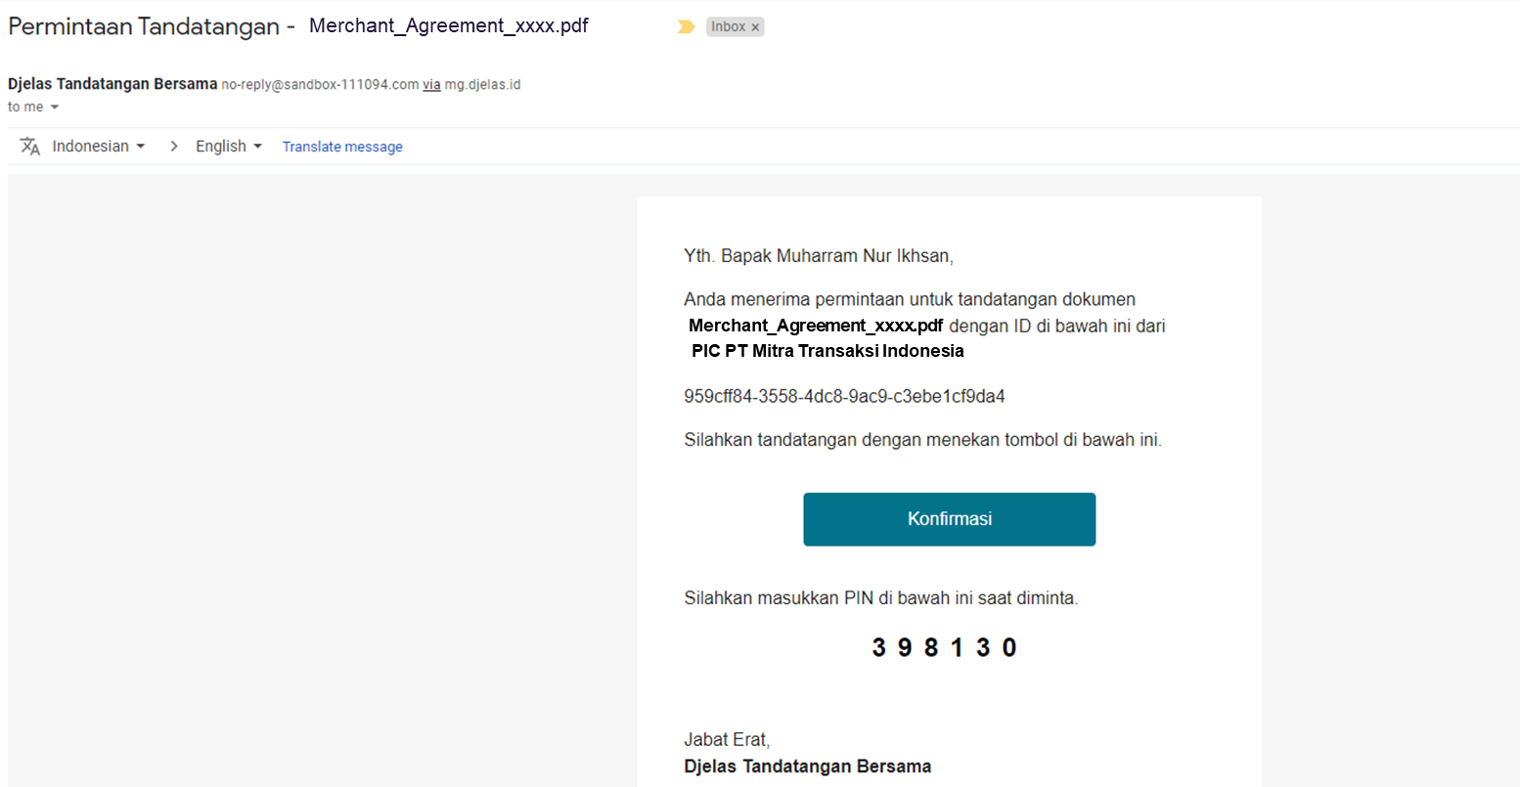
Tampilan E-Mail Permintaan Tanda Tangan Digital
Keterangan:
Tampilan E-Mail untuk proses penadatanganan digital (PIC Cabang/Penandatangan dari semua Member Bank dan Merchant)

Slide 41

Tampilan Layar Login ke Halaman TekenAja
Keterangan:
Tampilan Layar Login TekenAja untuk monitoring dokumen yang akan atau sudah ditandatangani digital oleh Akun Terkait

Slide 42
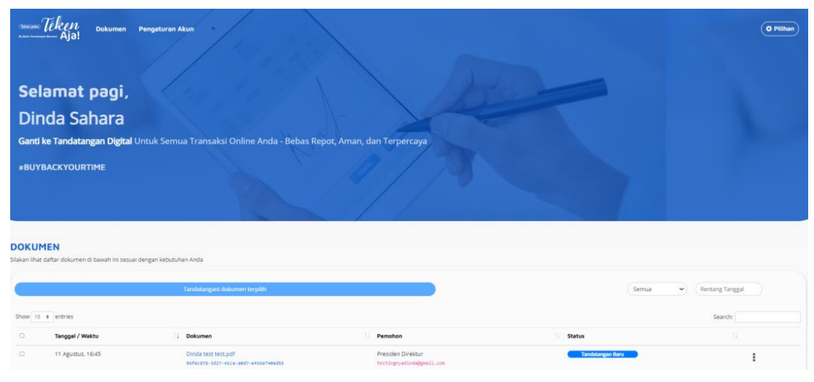
Tampilan Layar Proses TekenAja

Slide 43
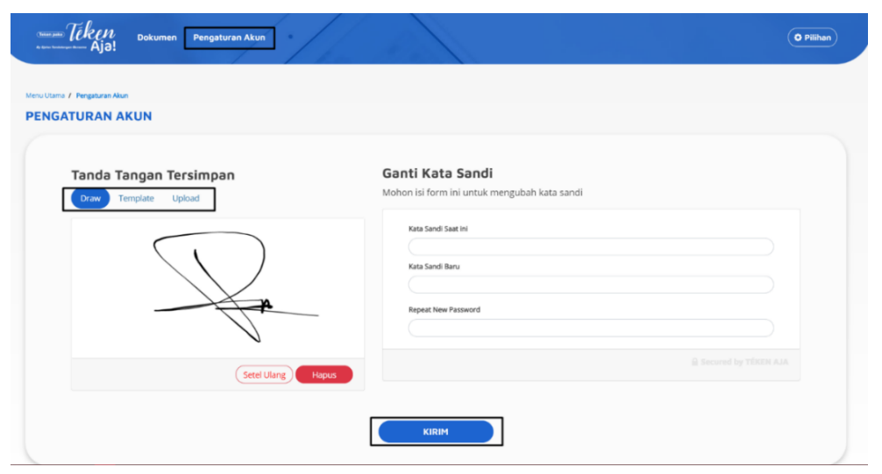
Tampilan Layar Proses TekenAja

Slide 44
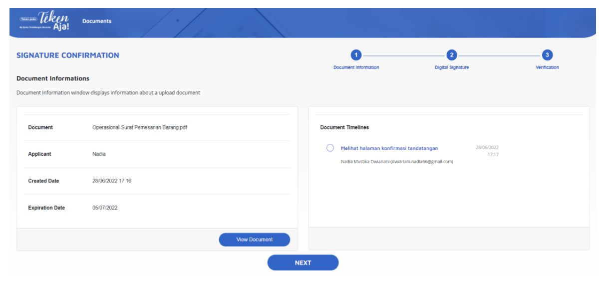
Tampilan Layar Proses TekenAja

Slide 45
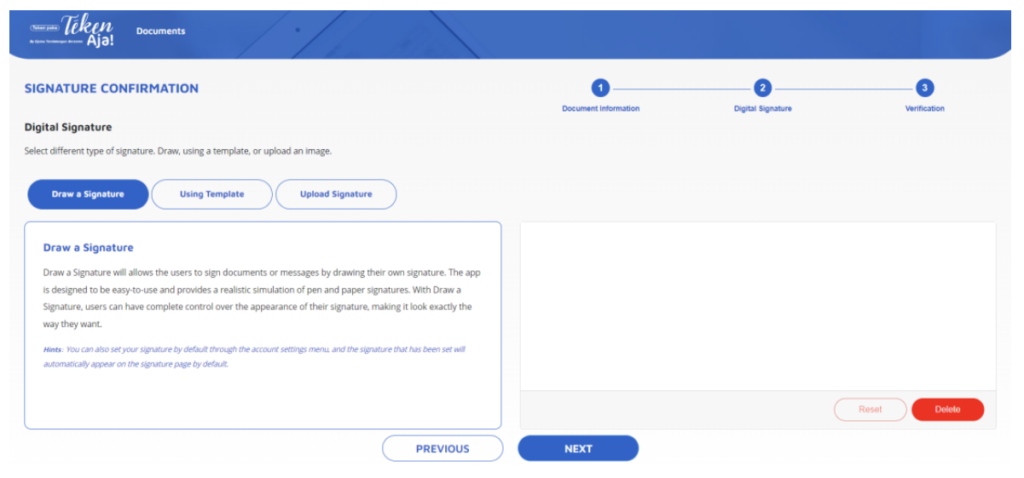
Tampilan Layar Proses TekenAja

Slide 46
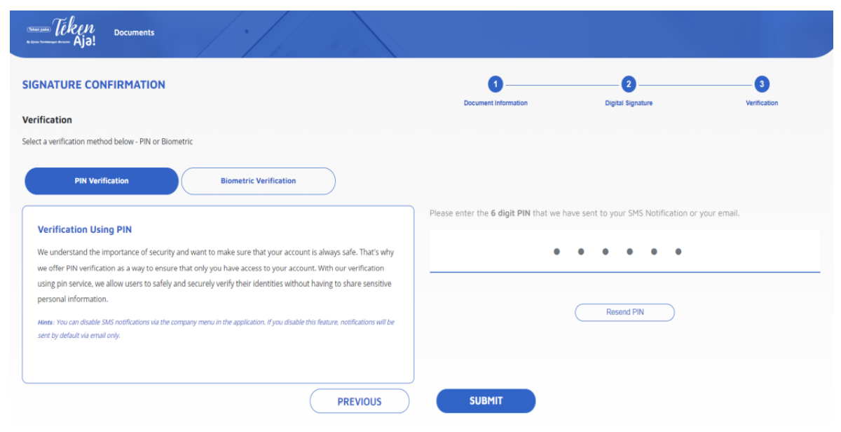
Tampilan Layar Proses TekenAja

Slide 47
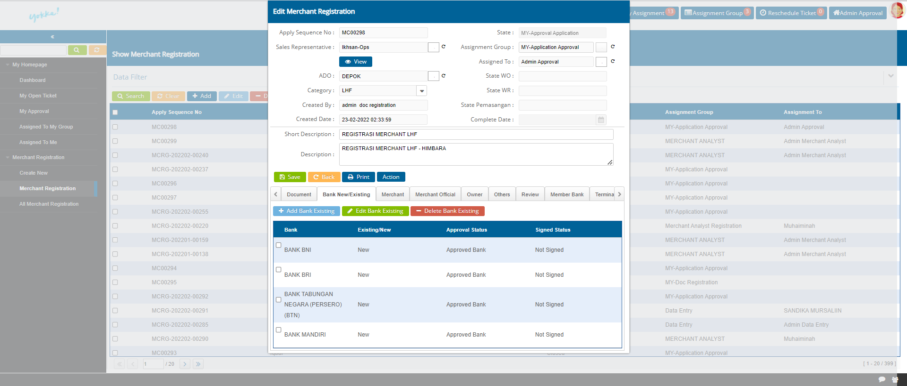
Tampilan Aplikasi Monitoring Approval Tiap Bank dan Proses DigiSign
Signed
Signed
Signed
Signed
Keterangan:
Tampilan Aplikasi Status Approval dan Digital Signature dari semua Member Bank yang terdaftar di aplikasi setelah semua Bank Approve dan file Merchant Agreement sudah ditandatangani.

Slide 48

Thank You
PT. Mitra Transaksi Indonesia
Copyright © 2021 PT Mitra Transaksi Indonesia. All rights reserved. This document/proposal or any portion is confidential, thereof may not be reproduced or used in any manner whatsoever without the express written permission of PT Mitra Transaksi Indonesia.

